Slide 1
第 19 話
BGMと著作権
情報モラル教育
Notes:
https://www.nhk.or.jp/heart-net/article/55/
https://www.secom.co.jp/kodomo/m/20180315.html

Slide 2
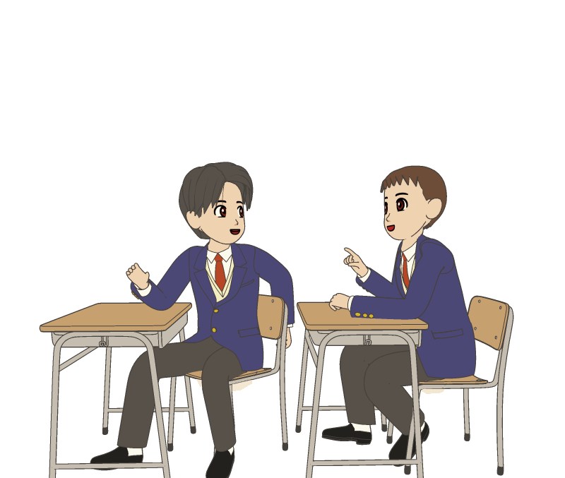
19.BGMと著作権
クラスで卒業記念のショートムービーを作ることになり、
徳島くんは、ムービーで使うBGMの選曲を任されました。
あとはネットで
買ったらいいよ
ウチにあるCDから
コピーすればいいかな
徳島（とくしま）くん

Slide 3
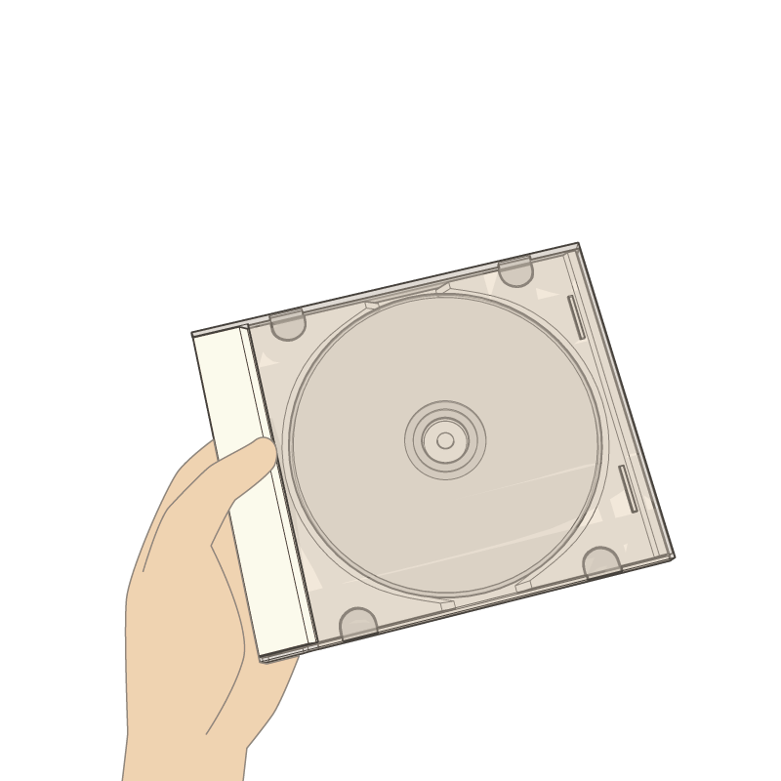
19.BGMと著作権
持っていた音楽CDから取り込んだ曲や、新たにダウンロード購入した曲を使って、無事にムービーが完成しました。クラスだけでなく卒業生全員にコピーして配ろうとしたところ・・・
いいのが
できた！
コピーして
みんなに配ろう！

Slide 4
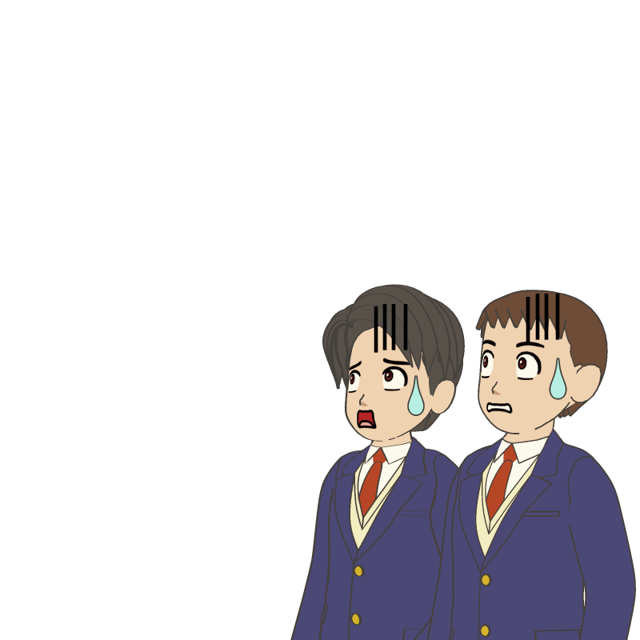
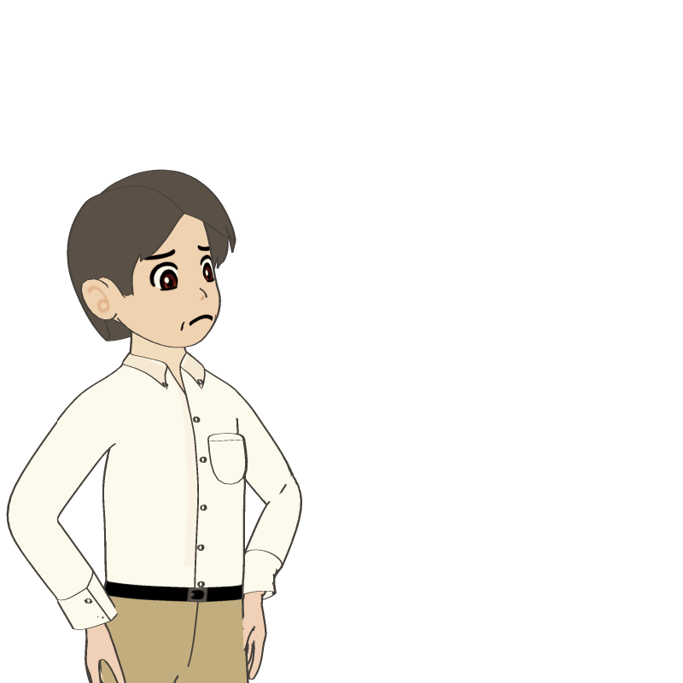

19.BGMと著作権
先生に、大量にコピーして配るのは、著作権法違反だと言われてしまいました。
えー！
ダメなんですか？！

Slide 5


19.BGMと著作権
楽曲などの作品には、「著作権」があります。
学校の授業や行事で使うのは問題ないことが多いものの、以下の場合は著作権者の許可が必要です。
大量にコピーして配布する
学校のホームページにアップする
コンテストに応募する など
利用規約を
確認！
音楽CDや配信サイトで購入したものはもちろん、
フリー素材として配布されている楽曲でも、著作権を放棄していないものがあります。
使うときは利用規約をきちんと確認し、
違反しないようにしましょう。

Slide 6

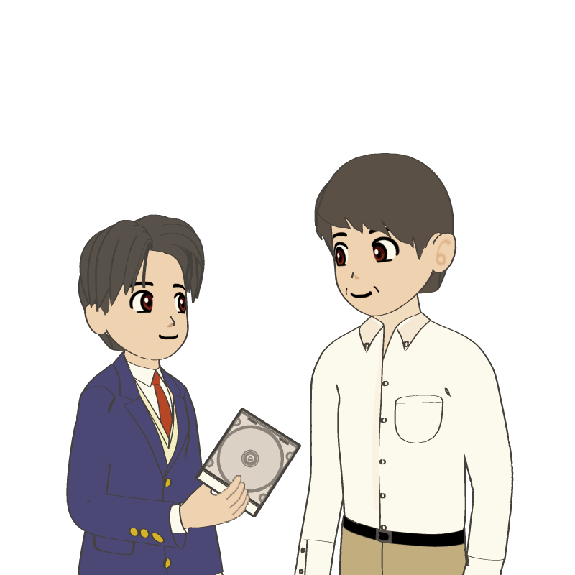
19.BGMと著作権
購入した作品でも、著作権は作者のものです。著作権を守ることは、作品や作者を守ることでもあります。
使い方に悩んだときは、信頼できる大人に相談しましょう。
著作権を
大事に！

